Slide 1








9
10
11
12
13
14
15
16
17
18
19
20
21
22
23
24
24
25
26
web
programming
team
project
컴퓨터 프로그래밍 및 실습
텀프로젝트
web programming team project__
<p style="text-align:left;">Left</p>
<p style="text-align:center;">Center</p>
<p style="text-align:right;">Right</p>
-
-
-
3조 일정관리프로그램
진유림(20244278)
박서연()

Slide 2
9
10
11
12
13
14
15
16
17
18
19
20
21
22
23
24
24
25
26
web
programming
team
project
프로젝트 개요 ;
프로젝트 계획 ;
코드 ;
코드 설명 ;
코드 실행 결과 ;
Q&A ;

Slide 3
9
10
11
12
13
14
15
16
17
18
19
20
21
22
23
24
24
25
26
web
programming
team
project
Project outline ___
프로젝트 명
특징
대학일정관리프로그램
사용자는 강의명, 교수님, 메모 등을 입력하여 시험일정과 과제일정을 추가, 삭제하고 저장할 수 있습니다.
일정을 완료하면 '완료' 상태로 표시되며, 표시된 일정 중 완료된 일정은 표시되는 순서를 맨 아래로 이동합니다.
개발 일정
03.06~06.15

Slide 4

9
10
11
12
13
14
15
16
17
18
19
20
21
22
23
24
24
25
26
web
programming
team
project
Development Schedule ___
03
04
05
06
ㄴ 주제선정 및 자료조사
ㄴ 메인보드 개발
ㄴ 버튼 개발
ㄴ 시뮬레이션 및 수정
ㄴ 디자인
ㄴ ppt 제작 및 발표 준비

Slide 5
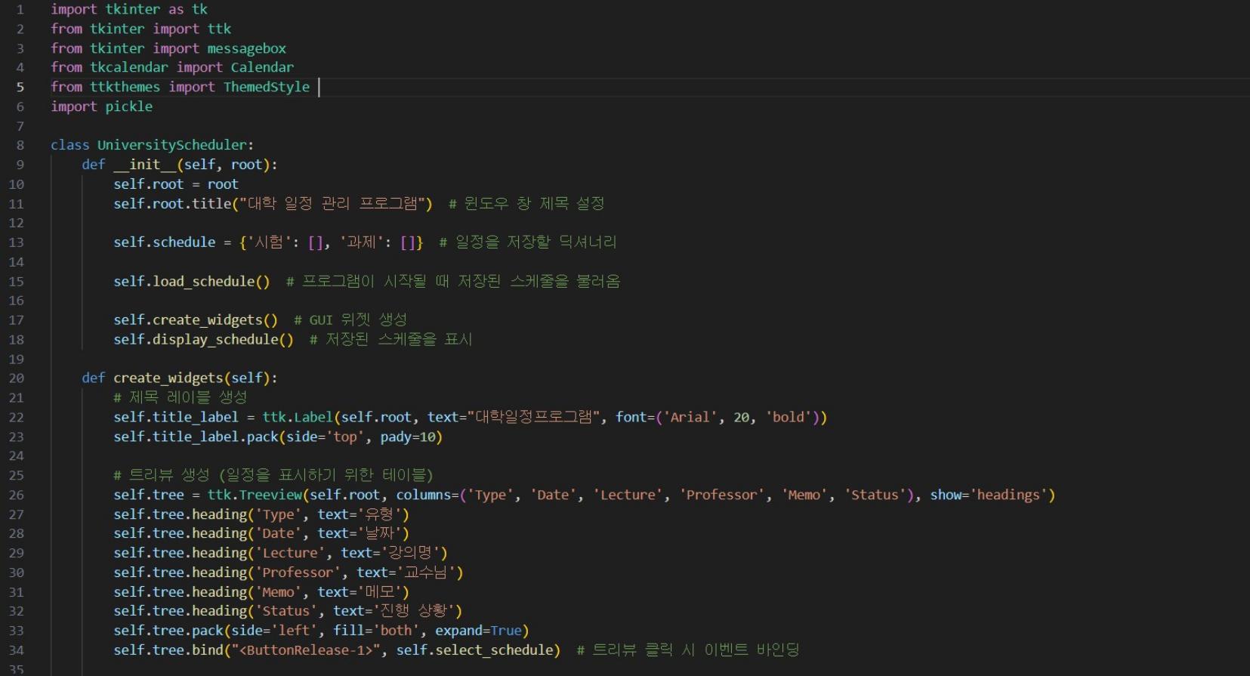
9
10
11
12
13
14
15
16
17
18
19
20
21
22
23
24
24
25
26
web
programming
team
project

Slide 6
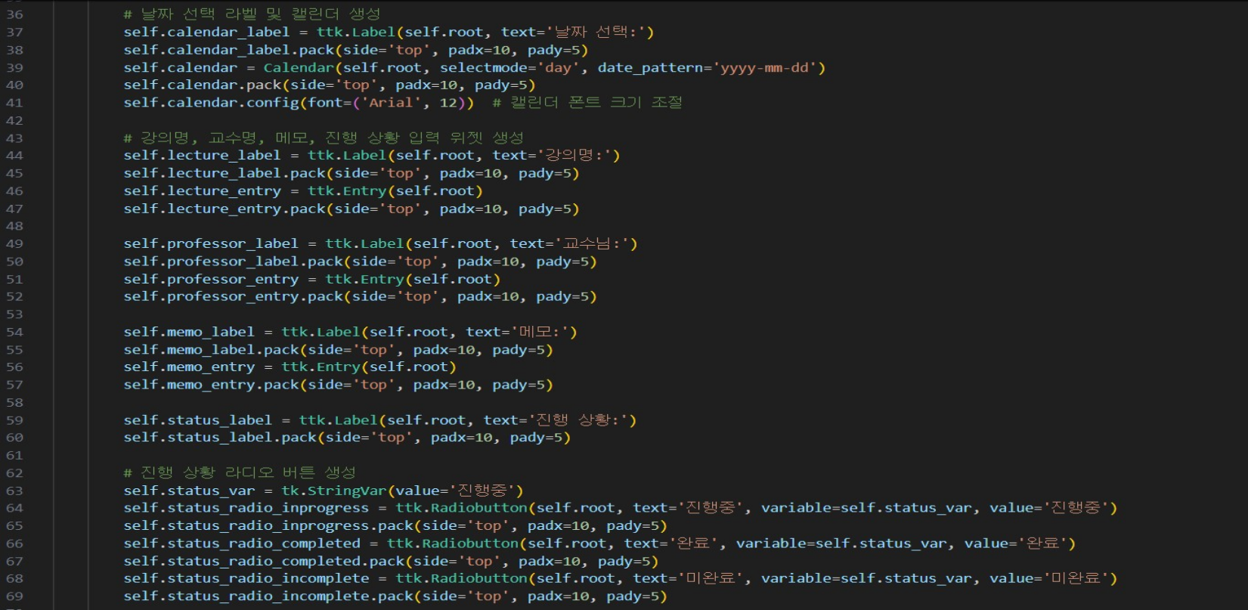
9
10
11
12
13
14
15
16
17
18
19
20
21
22
23
24
24
25
26
web
programming
team
project

Slide 7
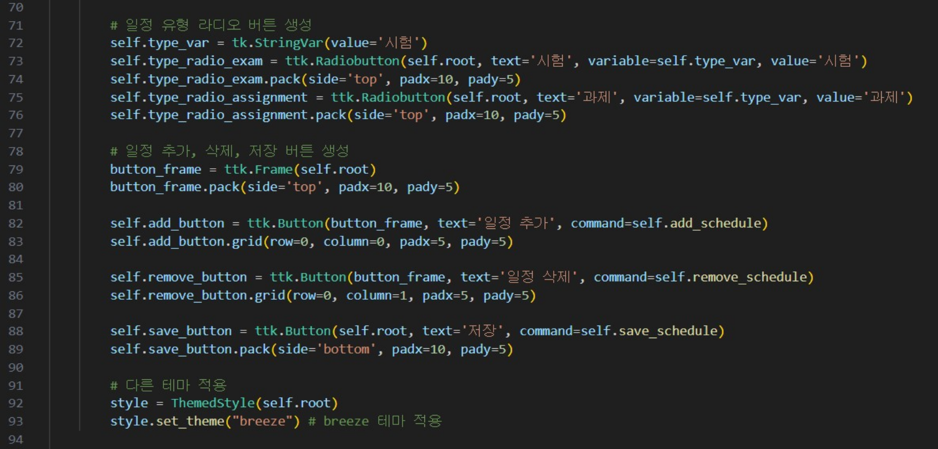
9
10
11
12
13
14
15
16
17
18
19
20
21
22
23
24
24
25
26
web
programming
team
project

Slide 8
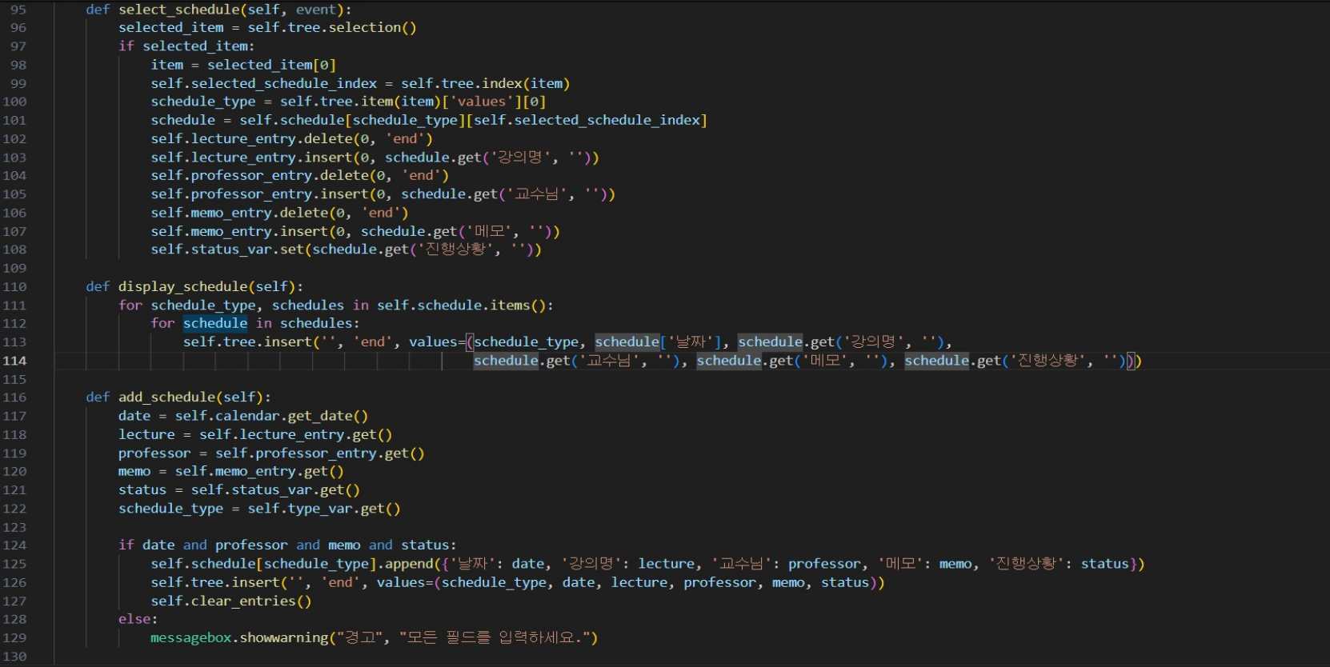
9
10
11
12
13
14
15
16
17
18
19
20
21
22
23
24
24
25
26
web
programming
team
project

Slide 9
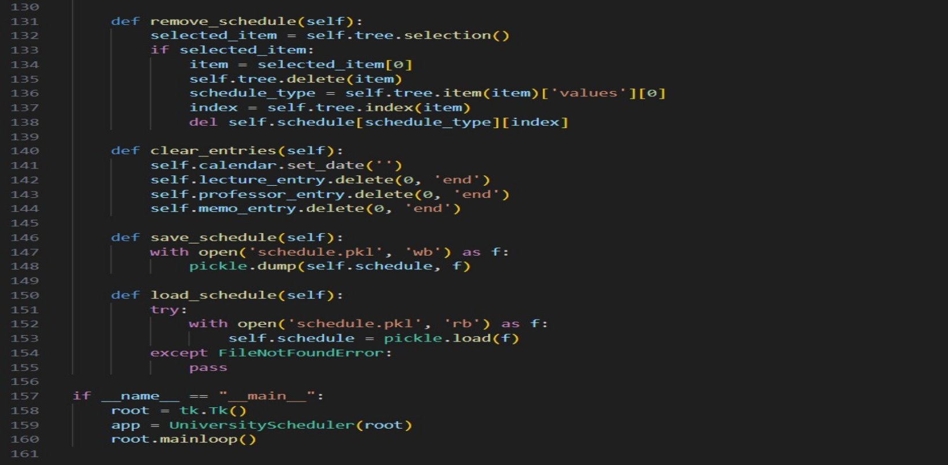
9
10
11
12
13
14
15
16
17
18
19
20
21
22
23
24
24
25
26
web
programming
team
project

Slide 10





9
10
11
12
13
14
15
16
17
18
19
20
21
22
23
24
24
25
26
web
programming
team
project
tkcalendar
tkinter
Tkinter의 tkcalendar는 캘린더 위젯을 제공하는 패키지입니다. 이 패키지는 사용자가 날짜를 선택하고 표시하는 데 사용됩니다.
Tkinter는 Python의 표준 GUI라이브러리입니다. "Tkinterface"의 약자로, Tcl/Tk 프로그래밍 언어의 Tk GUI 툴킷을 Python에 바인딩한 것입니다. Python의 표준 라이브러리에 포함되어 있기 때문에 별도의 설치 없이 바로 사용할 수 있습니다.
pickle
ttkthemes
pickle은 Python의 표준 라이브러리 중 하나로, 객체 직렬화(serialization)와 역직렬화(deserialization)를 지원하는 모듈입니다. 이 모듈은 파이썬 객체를 이진 형식으로 변환하여 파일에 저장하거나 네트워크를 통해 전송한 뒤, 다시 객체로 변환할 수 있습니다.
ttkthemes는 Tkinter의 ttk(themed tkinter) 위젯에 다양한 테마를 적용할 수 있는 패키지입니다. 이 패키지를 사용하면 기본 Tkinter 테마 외에도 다양한 스타일의 테마를 적용하여 GUI 애플리케이션을 더욱 풍부하게 만들 수 있습니다.

Slide 11
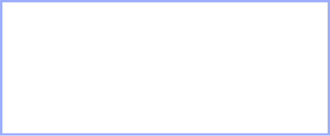

9
10
11
12
13
14
15
16
17
18
19
20
21
22
23
24
24
25
26
web
programming
team
project
tkinter: GUI 작성을 위한 Tkinter 모듈
ttk: Tkinter의 향상된 위젯을 제공하는 ttk 모듈
messagebox: Tkinter에서 메시지 박스를 생성하기 위한 모듈
tkcalendar: 캘린더 위젯을 사용하기 위한 모듈
ThemedStyle: 테마를 적용하기 위한 ttkthemes 모듈
pickle: 객체 직렬화를 위한 모듈을 가져옵니다.

Slide 12

9
10
11
12
13
14
15
16
17
18
19
20
21
22
23
24
24
25
26
web
programming
team
project
UniversityScheduler : 클래스를 정의합니다.
__init__ 메서드는 클래스의 생성자입니다.
- 프로그램이 시작될 때 실행되며, 루트 윈도우, 제목, 일정 저장 딕셔너리 등을 초기화합니다.
- load_schedule() 메서드를 호출하여 저장된 일정을 불러오고, create_widgets() 메서드를 호출하여 GUI 위젯들을 생성하고 배치합니다.
- display_schedule() 메서드를 호출하여 불러온 일정을 GUI에 표시합니다.

Slide 13

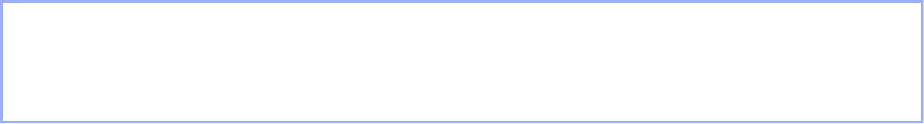
9
10
11
12
13
14
15
16
17
18
19
20
21
22
23
24
24
25
26
web
programming
team
project
create_widgets 메서드는 GUI 위젯들을 생성하고 배치하는 역할을 합니다.
프로그램의 제목을 나타내는 레이블을 생성하고, 루트 윈도우에 패킹합니다.

Slide 14



9
10
11
12
13
14
15
16
17
18
19
20
21
22
23
24
24
25
26
web
programming
team
project
일정을 표시하는 트리뷰 위젯을 생성하고 배치하는 부분입니다.
트리뷰에 표시될 열들을 정의하고, 각 열의 제목을 설정합니다.
side='left'를 사용하여 윈도우의 왼쪽에 위치하도록 설정하고, fill='both' 및 expand=True로 윈도우의 크기에 맞게 트리뷰가 확장되도록 설정합니다.
이 부분은 트리뷰 위젯에 이벤트를 바인딩하는 부분입니다.
<ButtonRelease-1>은 마우스 왼쪽 버튼을 놓을 때 발생하는 이벤트를 의미합니다.
이벤트가 발생하면 self.select_schedule 메서드가 호출됩니다.

Slide 15
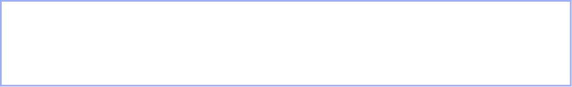

9
10
11
12
13
14
15
16
17
18
19
20
21
22
23
24
24
25
26
web
programming
team
project
이 부분은 캘린더 위젯을 생성하는 부분입니다.
self.calendar_label은 캘린더 위젯의 제목을 나타내는 레이블입니다.
self.calendar은 실제로 날짜를 선택할 수 있는 캘린더 위젯입니다.
캘린더 위젯은 selectmode='day'로 날짜를 선택할 수 있도록 설정되어 있으며, date_pattern='yyyy-mm-dd'로 날짜의 표시 형식을 지정합니다.
마지막으로 캘린더 위젯의 폰트를 설정합니다.

Slide 16
9
10
11
12
13
14
15
16
17
18
19
20
21
22
23
24
24
25
26
web
programming
team
project

Slide 17



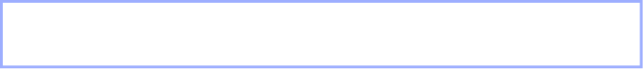
9
10
11
12
13
14
15
16
17
18
19
20
21
22
23
24
24
25
26
web
programming
team
project
강의명, 교수명, 메모를 입력하는 레이블과 엔트리 위젯을 생성하고, 윈도우에 배치합니다.
self.lecture_entry은 사용자가 강의명을 입력할 수 있는 입력창입니다.
self.professor_entry는 사용자가 교수명을 입력할 수 있는 입력창입니다.
self.memo_entry는 사용자가 교수명을 입력할 수 있는 입력창입니다.
ttk.Label: Tkinter의 테마가 적용된 레이블 위젯을 생성합니다.
self.root: 레이블이 배치될 윈도우 객체입니다.
text='진행 상황:': 레이블에 표시될 텍스트입니다. 여기서는 "진행 상황:"으로 설정됩니다.
self.status_label: 새로 생성된 레이블 위젯을 클래스의 인스턴스 변수에 할당합니다.
pack(): 위젯을 윈도우에 배치합니다.
side='top': 레이블을 윈도우의 상단에 배치합니다.
padx=10, pady=5: 위젯 주변의 x 및 y 방향 여백을 설정합니다. 이 경우에는 x 방향 여백을 10, y 방향 여백을 5로 설정합니다.

Slide 18

9
10
11
12
13
14
15
16
17
18
19
20
21
22
23
24
24
25
26
web
programming
team
project
self.status_var: tk.StringVar 객체를 생성하여 변수 self.status_var에 할당합니다. 이 변수는 라디오 버튼의 선택 값을 저장합니다. 초기값은 '진행중'으로 설정됩니다.
self.status_radio_inprogress: '진행중'이라는 텍스트를 가진 ttk.Radiobutton을 생성합니다. 이 버튼은 self.root (주 창)에 배치되며, variable 옵션으로 self.status_var 변수와 바인딩됩니다. value 옵션은 이 버튼이 선택되었을 때 self.status_var에 설정될 값입니다.

Slide 19
9
10
11
12
13
14
15
16
17
18
19
20
21
22
23
24
24
25
26
web
programming
team
project
self.status_radio_completed: '완료'라는 텍스트를 가진 또 다른 ttk.Radiobutton을 생성합니다. 마찬가지로 self.root에 배치되고, variable 옵션으로 self.status_var 변수와 동일한 값을 사용하여 같은 변수에 바인딩됩니다. value 옵션은 '완료'로 설정됩니다.
self.status_radio_incomplete: '미완료'라는 텍스트를 가진 또 다른 ttk.Radiobutton을 생성합니다. 마찬가지로 self.root에 배치되고, variable 옵션으로 self.status_var 변수와 동일한 값을 사용하여 같은 변수에 바인딩됩니다. value 옵션은 '미완료'로 설정됩니다.

Slide 20


9
10
11
12
13
14
15
16
17
18
19
20
21
22
23
24
24
25
26
web
programming
team
project
self.type_var: tk.StringVar 객체를 생성하여 변수 self.type_var에 할당합니다. 이 변수는 일정 유형을 나타내는 라디오 버튼의 선택 값을 저장합니다. 초기값은 '시험'으로 설정됩니다.
self.type_radio_exam: '시험'이라는 텍스트를 가진 ttk.Radiobutton을 생성합니다. 이 버튼은 self.root (주 창)에 배치되며, variable 옵션으로 self.type_var 변수와 바인딩됩니다. value 옵션은 이 버튼이 선택되었을 때 self.type_var에 설정될 값입니다.
self.type_radio_assignment: '과제'라는 텍스트를 가진 또 다른 ttk.Radiobutton을 생성합니다. 마찬가지로 self.root에 배치되고, variable 옵션으로 self.type_var 변수와 동일한 값을 사용하여 같은 변수에 바인딩됩니다. value 옵션은 '과제'로 설정됩니다.

Slide 21

button_frame: 버튼을 담을 프레임을 생성하고, self.root에 배치합니다.
self.add_button: "일정 추가"라는 텍스트를 가진 ttk.Button을 생성하고, button_frame에 배치합니다. 클릭하면 add_schedule 메서드가 호출됩니다.
self.remove_button: "일정 삭제"라는 텍스트를 가진 ttk.Button을 생성하고, button_frame에 배치합니다. 클릭하면 remove_schedule 메서드가 호출됩니다.
self.save_button: "저장"이라는 텍스트를 가진 ttk.Button을 생성하고, self.root에 배치합니다. 클릭하면 save_schedule 메서드가 호출됩니다.
9
10
11
12
13
14
15
16
17
18
19
20
21
22
23
24
24
25
26
web
programming
team
project

Slide 22

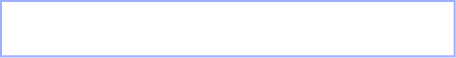
9
10
11
12
13
14
15
16
17
18
19
20
21
22
23
24
24
25
26
web
programming
team
project
ThemedStyle: ttkthemes에서 제공하는 클래스로, self.root에 적용할 테마를 설정합니다.
set_theme("breeze"): GUI에 'breeze' 테마를 적용합니다. 이는 전체적인 GUI의 색상 및 스타일을 변경하여 사용자 경험을 향상시킬 수 있습니다.

Slide 23



9
10
11
12
13
14
15
16
17
18
19
20
21
22
23
24
24
25
26
web
programming
team
project
이 메서드는 사용자가 트리뷰 (self.tree)에서 일정 항목을 선택할 때 호출됩니다. 선택한 일정 항목의 정보를 가져와 각 입력 필드 (self.lecture_entry, self.professor_entry, self.memo_entry)에 해당 정보를 채워 넣습니다. 또한, 진행 상황을 나타내는 라디오 버튼도 선택된 일정의 상태에 따라 설정합니다.
이 메서드는 초기화될 때 저장된 일정 (self.schedule)을 트리뷰 (self.tree)에 표시합니다. 각 일정의 유형, 날짜, 강의명, 교수명, 메모, 진행 상황을 트리뷰의 행으로 추가합니다.

Slide 24

9
10
11
12
13
14
15
16
17
18
19
20
21
22
23
24
24
25
26
web
programming
team
project
이 메서드는 사용자가 입력한 일정을 추가하는 기능을 합니다. 각 입력 필드에서 정보를 가져와 (self.calendar, self.lecture_entry, self.professor_entry, self.memo_entry, self.status_var) self.schedule에 저장하고, 이 정보를 트리뷰에 추가합니다. 모든 필수 필드가 입력되지 않은 경우 경고 메시지를 표시합니다.

Slide 25

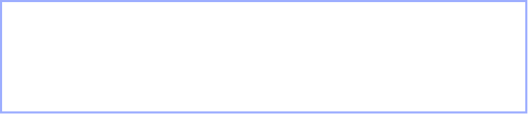

9
10
11
12
13
14
15
16
17
18
19
20
21
22
23
24
24
25
26
web
programming
team
project
이 메서드는 사용자가 선택한 일정을 삭제하는 기능을 합니다. 선택된 트리뷰 항목을 삭제하고 (self.tree.delete(item)), self.schedule에서 해당 일정을 제거합니다.
이 메서드는 모든 입력 필드의 내용을 지우는 역할을 합니다. 캘린더를 초기화하고 (self.calendar.set_date('')), 강의명, 교수명, 메모 입력 필드의 텍스트를 모두 삭제합니다.

Slide 26

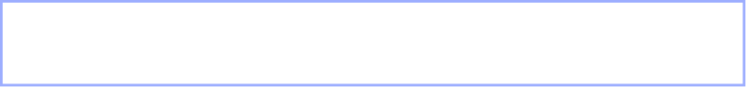

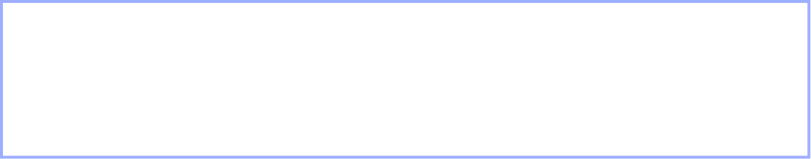
9
10
11
12
13
14
15
16
17
18
19
20
21
22
23
24
24
25
26
web
programming
team
project
with open('schedule.pkl', 'wb') as f:: 'schedule.pkl' 파일을 바이너리 쓰기 모드('wb')로 엽니다. 쓰기 모드로 열기 때문에 파일이 없으면 생성하고, 있으면 덮어씁니다.
pickle.dump(self.schedule, f): pickle.dump() 함수를 사용하여 self.schedule 딕셔너리를 파일 f에 저장합니다. pickle.dump()은 파이썬 객체를 직렬화하여 파일에 저장하는 함수입니다. 이 경우에는 프로그램에서 관리하는 모든 일정 데이터가 'schedule.pkl' 파일에 저장됩니다.
try:: 예외 처리를 시작합니다.
with open('schedule.pkl', 'rb') as f:: 'schedule.pkl' 파일을 바이너리 읽기 모드('rb')로 엽니다. 읽기 모드로 열기 때문에 파일이 반드시 존재해야 합니다.
self.schedule = pickle.load(f): pickle.load() 함수를 사용하여 파일 f에서 데이터를 읽어와 self.schedule에 할당합니다. pickle.load()은 파일에서 직렬화된 객체를 읽어오는 함수입니다.
except FileNotFoundError:: 파일이 없는 경우 발생하는 예외(FileNotFoundError)를 처리합니다. 이 경우 아무 작업도 수행하지 않고 넘어갑니다.

Slide 27


9
10
11
12
13
14
15
16
17
18
19
20
21
22
23
24
24
25
26
web
programming
team
project
이 코드는 프로그램의 메인 진입점입니다. Tkinter의 Tk 클래스를 사용하여 주 창을 생성하고, UniversityScheduler 클래스의 인스턴스를 생성하여 애플리케이션을 시작합니다. root.mainloop()는 Tkinter의 이벤트 루프를 실행하여 GUI를 표시하고 사용자의 상호작용을 기다립니다.

Slide 28
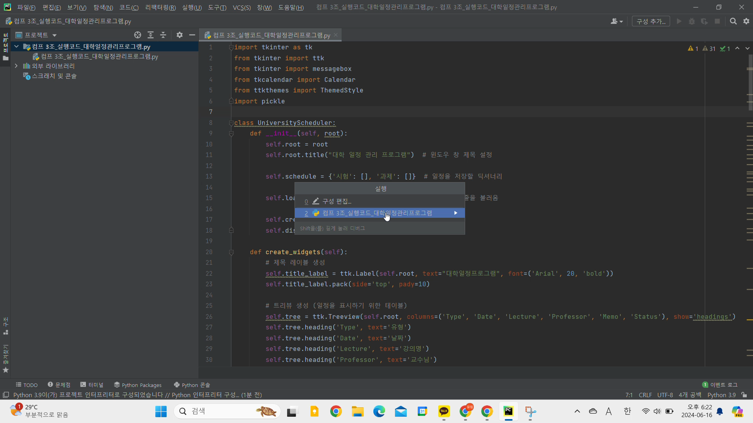
9
10
11
12
13
14
15
16
17
18
19
20
21
22
23
24
24
25
26
web
programming
team
project

Slide 29
9
10
11
12
13
14
15
16
17
18
19
20
21
22
23
24
24
25
26
web
programming
team
project
THANK YOU
진유림 : 코드 작성 및 ppt 제작
박서연 : 코드 작성 및 발표

